Slide 1
Node.js
Server side of the future

Slide 2
What is node?
נבנתה על בסיס מנוע V8 של chrome
טובה מאוד לשרתים עם המון IO – כמו צ'אט, sockets, שרתי העלאת מדיה וכו'.
מאוד מהירה, משום שהיא מבוססת על C
None Blocking
Single Threading
Scalable

Slide 3
None Blocking
למדתם במערכות הפעלה (ותלמדו במערכות זמן אמת) שיטות ואלגוריתמים לניהול מעבד.
המטרה הייתה תמיד, להשאיר את המעבד כמה שיותר זמן פעיל, וכמה שפחות זמן "ישן" (idle)
מה הייתה הבעיה העיקרית שאיתה צריך להתמודד?

Slide 4
None Blocking
כדי להתמודד עם קריאות IO, Node משתמשת בשיטת תכנות מונחה אירועים.
דוגמא:
נרצה לבצע את הפעולות הבאות,
קריאה קובץ והדפסת תוכנו
קריאה לפונציה שמבצעת חישובים ללא קשר לקובץ

Slide 5
None Blocking
Regular system code:
Read file
Print file
Do calculations
Event Driven Code:
Read file
Once done reading, print it
Do Calculations
מה שונה פה?

Slide 6
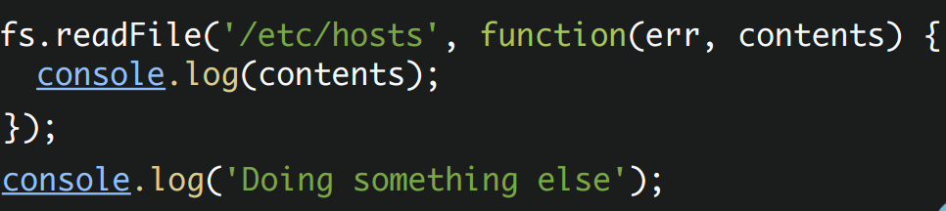
None Blo cking

Slide 7
No More Idle
בעצם בשיטה הזו, אין לנו מצב שבו המעבד נח
הקריאה של הIO היא נפרדת, והקוד שלנו אינו מחכה שהקריאה תסתיים
הקוד תמיד רץ!

Slide 8
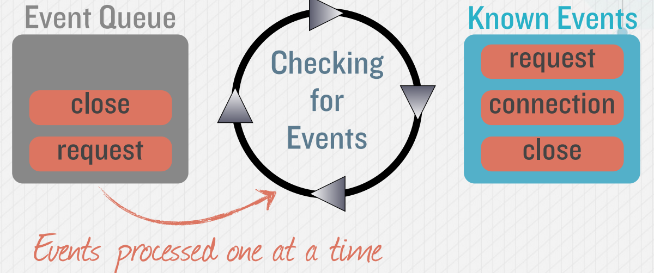
Event Queue

Slide 9
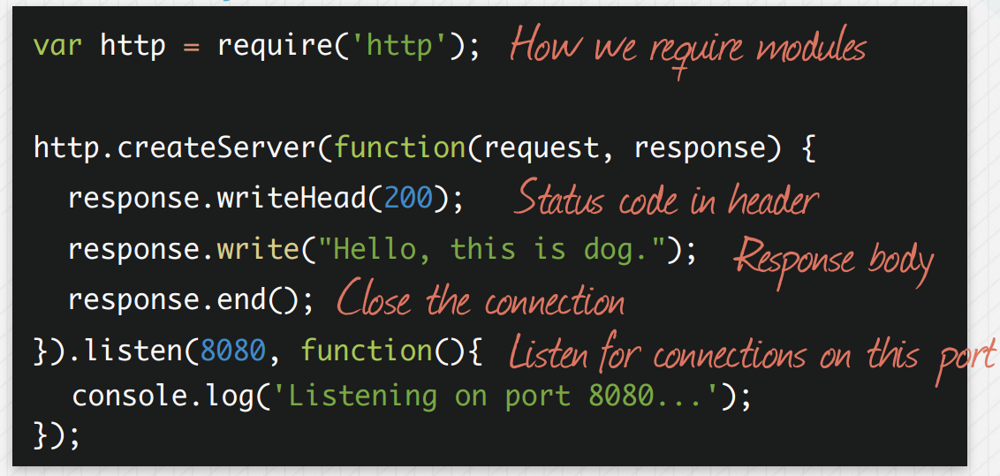
Code Time

Slide 10
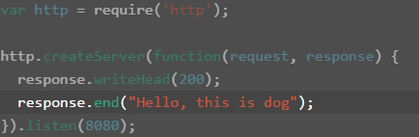

Event shorter code

Slide 11
NPM
מערכת התקנת תוספים, מהגדולות בעולם
מגיעה עם התקנת Node
בעזרתה נתקין הכל לשרת מהטרמינל (CMD)

Slide 12
NPM
Installaion in CMD
npm install <packagename>
Flags available
-g to install globally on the computer
--save to save to package.json in the server

Slide 13
Package.json
קובץ אוטומטי שנוצר
הקובץ מכיל את כל הספריות שהשרת דורש
בכל התקנה של ספריה עם הדגל “—save” הספריה נרשמת בקובץ
למה צריך אותו?
כאשר אנו מעלים את השרת לשירותים כמו גיטהאב, אנחנו לא רוצים להעלות את כל הספריות בנוסף, זה בזבוז של מקום ומיותר
לכן נעלה רק את השרת שלנו, יחד עם package.json
כאשר מישהו מוריד את הקוד, הוא עושה npm install בתקייה
פקודה זו תרוץ לבד על הקובץ הזה, ותתקין כל ספרייה שרשומה בו
השרת עובד!

Slide 14
Node_modules library
תקייה אוטומטית שנוצרת אצלנו כשאר אנו מתקינים עם NPM
התקייה מכילה את כל הספריות שאנו התקנו
כאשר עושים require בקוד, השרת מחפש את הספריה שם.

Slide 15
Event Emitter
var events = require('events');
var EventEmitter = events.EventEmitter;
var chat = new EventEmitter();
var users = [], chatlog = [];
chat.on('message', function(message) {
chatlog.push(message);
});
chat.on('join', function(nickname) {
users.push(nickname);
});

Slide 16
Create Events
זוכרים את זה?
זה האזנה לאירוע click
בNode אנחנו יכולים ליצור אירועים משלנו
נאזין כך:
logger.on('error', function(message){
console.log('ERR: ' + message);
});
ונקרא לאירוע כך:
logger.emit('error', 'Spilled Milk');

Slide 17
Nodejs refs
https://nodejs.org/api/
http://www.tutorialspoint.com/nodejs/
http://nodeschool.io/
GOOGLE

